Slide 1
Logga in på Wi-Fi Uppsala_Guest (IOS)
Funk-IT Lyftet
17 juni 2021

Slide 2
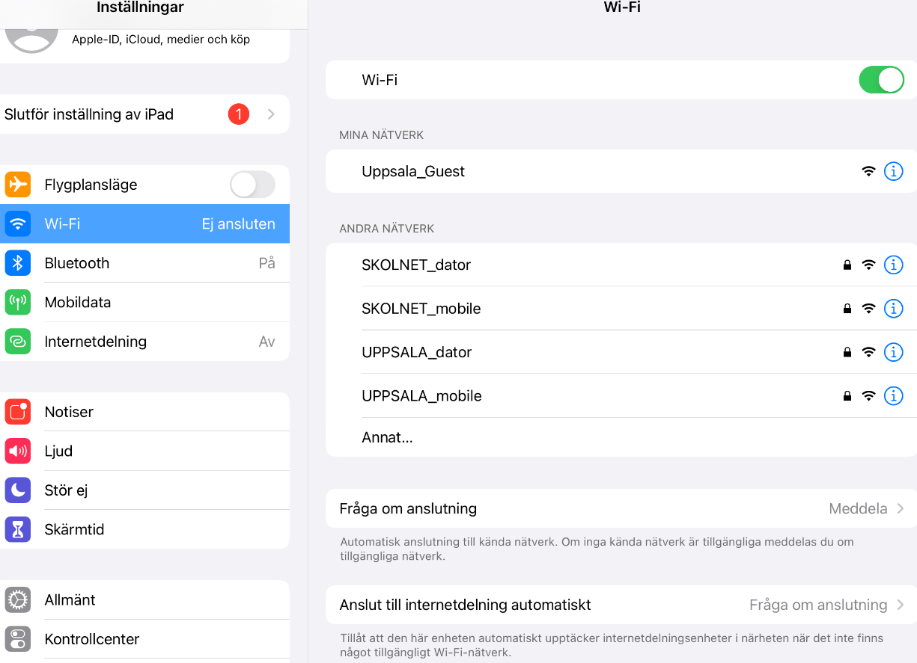
Logga in med Uppsala_Guest
Gå till inställningar på din enhet.
Tryck på Wi-Fi.
I vänster menyfält.

Slide 3
Inställningar
Välj Uppsala_Guest i höger lista över nätverk.

Slide 4
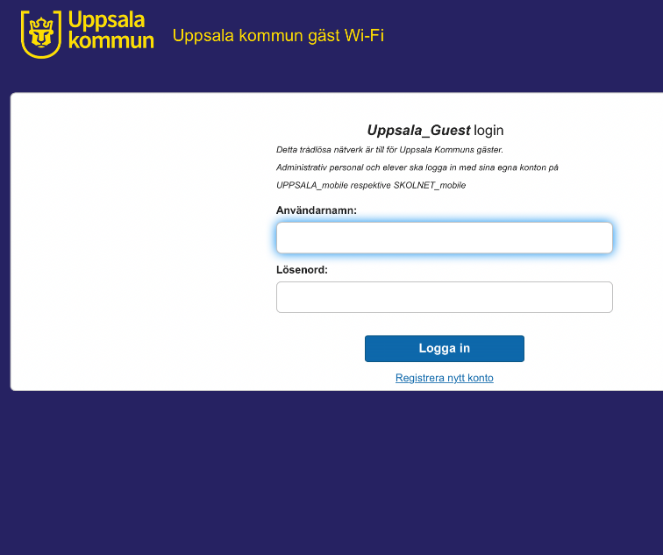
Nytt konto
Tryck på Registrera nytt konto.
Längst ner på sidan.

Slide 5
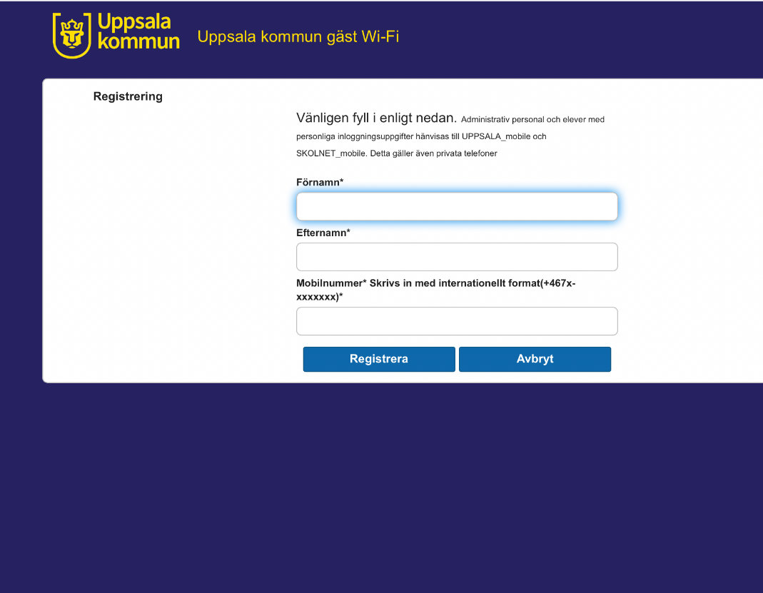
Ditt namn
Skriv ditt förnamn
i det översta fältet.
Skriv ditt efternamn i det mittersta fältet.

Slide 6
Telefonnummer
Skriv ett mobiltelefonnummer
i nedersta fältet till en mobiltelefon som du har nära dig.
Tryck på Registrera.

Slide 7
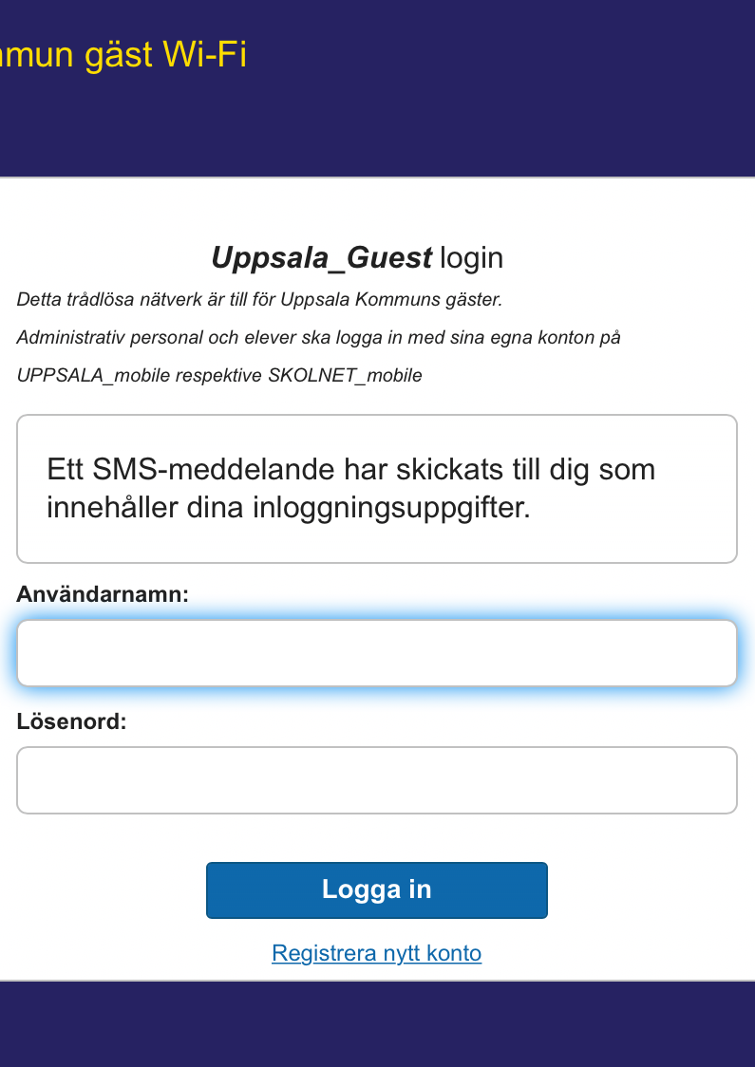
Titta i telefonen
Det kommer ett SMS med dina inloggningsuppgifter till det mobiltelefonnummer du angav.

Slide 8

Användarnamn
Skriv in Användarnamnet från SMS:et i Användarnamn.
Skriv in Lösenordet från SMS:et i Lösenord.

Slide 9
Logga in
Tryck på Logga in.
Du har nu tillgång till Uppsala Kommuns gäst Wi-Fi under ett dygn.

Slide 10

Funk-IT Lyftet är ett samarbete mellan:
Post- och Telestyrelsen
Uppsala kommun, Omsorgsförvaltningen, Socialpsykiatrin och Arbete och bostad
TIF- Träffpunkternas intresseförening
Brukarrådet- Arbete och bostad
Funk-IT lyftets hemsida

